Slide 1
冷凍空調自動控制
- 課程大綱
李達生

Slide 2
Focusing here…
概論
  自動控制理論發展
  自控系統設計實例
  Laplace Transform
自動控制理論
  系統穩定度分析
  系統性能分析
  PID Controller
冷凍空調自動控制
  控制系統範例
  控制元件作動原理
  控制系統除錯
自動控制實務
  節能系統控制
  訊號擷取系統
  訊號雜訊處理
  快速溫控系統

Slide 3
History about Control….
1880年，James Watt 為控制蒸汽機速度設計的離心調節器，是自動控制領域的第一项重大成果。
1922年，Minorsky研制出船舶操作自動控制器，並證明了從系统的微分方程確定系统的穩定性的方法。
1932年，Nyquist提出了根據系统的開迴路頻率響應
(對穩定正弦輸出)，確定閉環系统穩定性的方法。
1934年，Hezen提出了用于位置控制系统伺服機構概念，討論了可以精確跟踪變化的輸入信号的機電伺服機構。

Slide 4
History about Control….
1940年代，頻率響應法為閉環控制系统提供可行方法，Evans提出根軌跡法。
1950年代末，控制系统設計問題的重點從許多可行系统中的選擇實行方案，轉為最佳系统設計。
1960年代，電腦工業的發展為複雜系统的分析的現代控制理論提供了可能。
從1960年到1980，Neuro Fuzzy系统、非線性系统的最佳控制，及複雜系统的自適應和學習控制，有大量研究發展。
從1980年迄今，現代控制理論進展主要集中於強健控制(Robust控制)、H∞控制及其相關Wavelet分析。

Slide 5
History about AC & R….
1885 密西西比州首度安裝了制冰機。
1903 Carnegie Steel Company採用了濕度控制系統
1932 創先使用R-12，發展大型空調系統。
1935 中小型空調器開始發展，如窗型機，櫃機等。
1954 創新的單級離心式壓縮機推出，採用R-12作為
制冷劑。
1981 電子遠端監控系統，可監視冰水機組的運行狀態。
1988 推出使用R-22的螺旋式冰水機組。
1989 推出使用R-123的冰水機組以實行環境保護。
1997 推出直流變頻驅動裝置。
1998 推出使用R-410a的離心式水機組以實行環境保護。

Slide 6
Control and AC & R Overlap….
1930~
PID Controller普遍運用於各型空調機控制
1990~
Neuro Fuzzy 概念開始用於強健控制, 節能控制以及智慧型管理
Future
New Sensor, Data Communication through Internet, IA (Intelligent Appliance)發展將促使電控與冷凍空調有更緊密結合

Slide 7
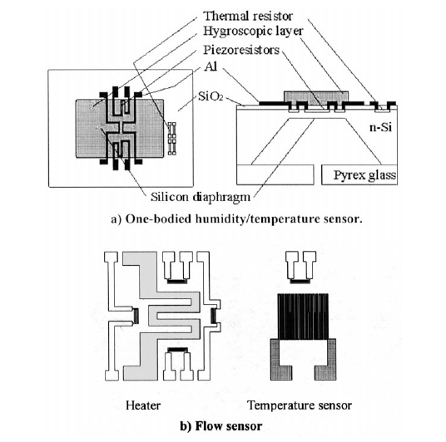
Comfort Sensing System
Integrating humidity/ temperature and flow sensors detects air temperature, humidity and air flow on indoor climate.
Calculating CSV (Comfort Sensing Vote) and PMV
(Predicted Mean Vote)
Data from Sensor & Actuator A, Vol, 82, 2000. pp. 302-307

Slide 8
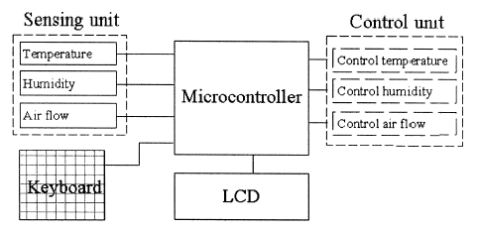
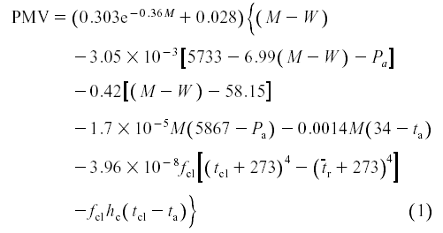
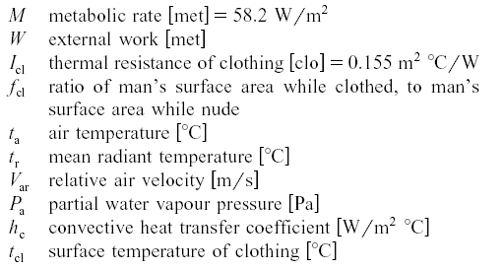
Comfort Sensing System
System consists of
(1) sensing unit with signal processing
(2) MCU to calculate PMV
(3) Display part
(4) Input keyboard

Slide 9
Comfort Sensing System
L is the thermal load on the body.
Define thermal strain or sensation Y as some unknown function of L and metabolic rate.
PMV = exp(Met) * L
PMV is "scaled" to predict thermal sensation votes on a seven point scale (hot 3, warm 2, slightly warm 1, neutral 0, slightly cool -1, cool -2, cold -3) by virtue of the fact that for each physical condition

Slide 10
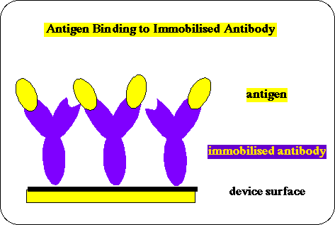
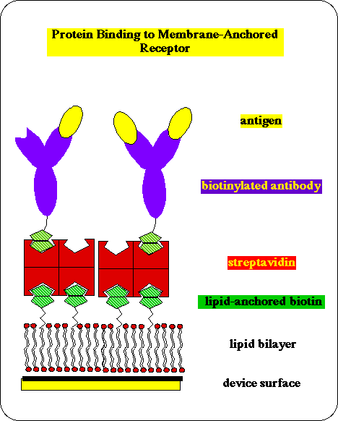
E nose for Air Quality
The mass change of the coating arising from the sorption of an analyte leads to a proportional shift the oscilation frequency.
http://www.biot.cam.ac.uk/eg6.htm

Slide 11
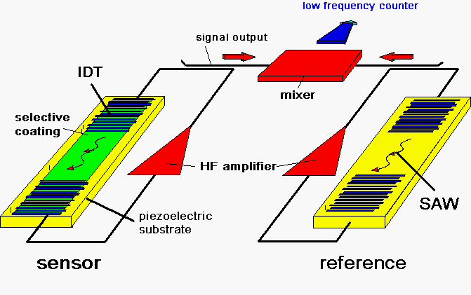
E nose for Air Quality

Slide 12
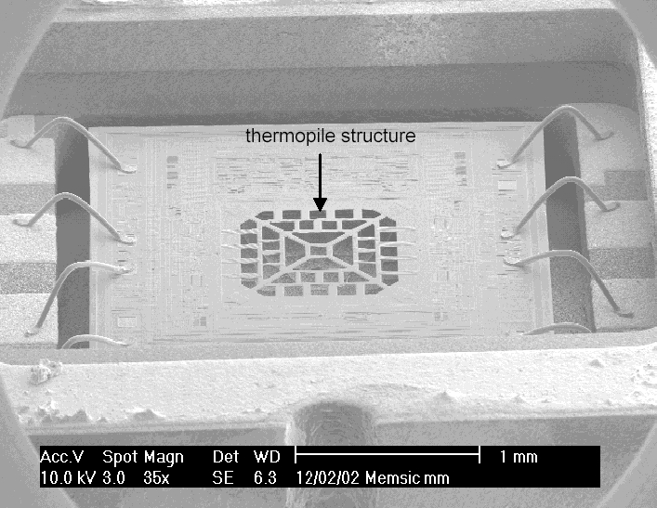
Flow Rate Sensor for Refrigerant Leakage Detection
Air Flow
High Temp Area
Hot Spot
Low Temp Area

Slide 13
結論
自動控制與冷凍空調技術在過去發展中, 僅有PID控制理論提供穩態系統控制, 從而衍生恆溫系統等產品
目前主要研究方向是以類神經及模糊控制提供節能控制系統, 為節約能源及環保努力
未來希望能結合新型Sensor, 配合控制理論, 開發新產品以創造產業新契機

